Slide 1


Slide 2

BRAINSTORM
Brainstorm é uma técnica utilizada para gerar ideias de forma criativa e colaborativa. Geralmente, é feita em grupo, com o objetivo de produzir o maior número possível de ideias em um curto período de tempo.

Slide 3
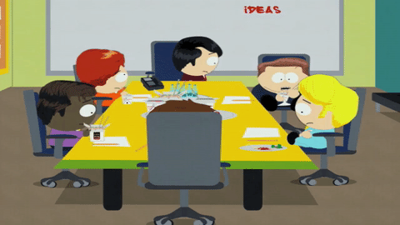
COMO FUNCIONA
Durante uma sessão de brainstorming, os participantes são encorajados a sugerir ideias livremente, sem julgamento ou crítica. O objetivo é gerar uma grande quantidade de ideias, mesmo que algumas delas possam parecer absurdas ou improváveis.

Slide 4

ONDE É USADO
Essa técnica é amplamente utilizada em diferentes contextos, como empresas, escolas, organizações sem fins lucrativos e equipes de projetos. O brainstorm pode ser feito presencialmente ou remotamente, por meio de ferramentas digitais de colaboração em equipe.

Slide 5
OBRIGADO!
Douglas Horvath
Rafael Seiji
Lara Baptista

